Slide 1
Omówienie standardów dostępności w projektach unijnych cz.2 prowadzący: Mateusz Kobryn

Slide 2
STANDARDY DOSTĘPNOŚCI DLA POLITYKI SPÓJNOŚCI 2021-2027

Slide 3
STANDARDY DOSTĘPNOŚCI DLA POLITYKI SPÓJNOŚCI 2021-2027 – informacje ogólne
Głównym celem standardów dostępności dla polityki spójności 2021-2027, zwanych dalej „standardami”, jest zapewnienie osobom z niepełnosprawnościami, na równi z osobami pełnosprawnymi, dostępu do funduszy unijnych w zakresie:
udziału,
użytkowania,
zrozumienia,
komunikowania się,
skorzystania z ich efektów.
Standardy uwzględniają potrzeby osób z różnymi rodzajami niepełnosprawności.

Slide 4
STANDARDY DOSTĘPNOŚCI DLA POLITYKI SPÓJNOŚCI (1)
Standardy powinny być przestrzegane przez instytucje biorące udział we wdrażaniu funduszy europejskich i beneficjentów.
Standardy oprócz wymogów zero-jedynkowych zawierają wskazówki o charakterze edukacyjnym, aby lepiej przygotować beneficjentów do ich wdrożenia.
Standardy ustanawiają minimalne wymogi wsparcia. W poszczególnych projektach lub konkursach można wymagać więcej – na przykład stosując kryteria premiujące.
Obecnie podmioty publiczne zobligowane są do stosowania przepisów ustawy o dostępności cyfrowej oraz ustawy o zapewnianiu dostępności. W zakresie przedmiotowo lub podmiotowo nie objętym ww. ustawami - stosuje się postanowienia Wytycznych.

Slide 5
STANDARDY DOSTĘPNOŚCI DLA POLITYKI SPÓJNOŚCI (2)
Standardy regulują tylko ten obszar, który podlega interwencji – to znaczy dotyczą produktów, będących przedmiotem projektu.
W pierwszej kolejności należy dążyć do zapewnienia zgodności produktów projektu z koncepcją uniwersalnego projektowania, a dopiero w drugiej kolejności należy rozważyć zastosowanie racjonalnych usprawnień.
Poszczególne rodzaje wsparcia mogą wymagać zastosowania więcej niż jednego standardu. Na przykład w przypadku kompleksowego projektu zakładającego tworzenie klubów rozwoju cyfrowego, może być konieczne zastosowanie standardu architektonicznego (wyposażenie), szkoleniowego (o ile realizowane są szkolenia lub doradztwo) czy cyfrowego (stworzenie strony internetowej, zakup sprzętu).

Slide 6
STANDARDY DOSTĘPNOŚCI DLA POLITYKI SPÓJNOŚCI(3)
Pełna treść załącznika nr 2 do wytycznych dot. standardów dostępności

Slide 7
Wytyczne dotyczące realizacji zasad równościowych w ramach funduszy unijnych na lata 2021-2027
Link: Wytyczne dotyczące realizacji zasad równościowych w ramach funduszy unijnych na lata 2021-2027

Slide 8
Szczegółowe informacje na temat praktycznego zastosowania standardów dostępności w projektach FE SL 2021-2027

Slide 9
Ustawa o zapewnianiu dostępności osobom ze szczególnymi potrzebami w czasie
USTAWA z dnia 19 lipca 2019 r. o zapewnianiu dostępności osobom ze szczególnymi potrzebami
20 września 2019 r. wejście w życie Ustawy

Slide 10
Odbiorcy (art. 2 pkt 3)
Osoba ze szczególnymi potrzebami oznacza:
„osobę, która ze względu na swoje cechy zewnętrzne lub wewnętrzne, albo ze względu na okoliczności, w których się znajduje, musi podjąć dodatkowe działania lub zastosować dodatkowe środki w celu przezwyciężenia bariery, aby uczestniczyć w różnych sferach życia na zasadzie równości z innymi osobami”.

Slide 11
Dostępność (art. 2 pkt 2)
W świetle Ustawy dostępność oznacza:
”dostępność architektoniczną, cyfrową oraz informacyjno-komunikacyjną, co najmniej w zakresie określonym przez minimalne wymagania, o których mowa w art. 6, będącą wynikiem uwzględnienia uniwersalnego projektowania albo zastosowania racjonalnego usprawnienia”

Slide 12
Standard Architektoniczny

Slide 13
Standard Architektoniczny
Standard architektoniczny dotyczy zapewnienia fizycznej dostępności budynków i przestrzeni:
Usuwanie Barier Architektonicznych: Instalacja wind, ramp, oraz odpowiednio szerokich drzwi, które umożliwiają swobodny dostęp osobom na wózkach inwalidzkich.
Oznaczenia dla Osób z Wadami Wzroku: Stosowanie oznaczeń Braille na drzwiach, poręczach oraz innych elementach infrastruktury.
Projektowanie Przestrzeni: Tworzenie przestrzeni, które są łatwe w nawigacji i dostępne dla wszystkich, z odpowiednim rozmieszczeniem mebli oraz wyposażenia (FunduszeUE)

Slide 14
Rozwiązania projektowe: położenie/usytuowanie budynku
A5

Slide 15
Otoczenie budynku
w przypadku kompleksu budynków – klarowny system informacji nawigujących;
oprócz strzałek i tablic - systemy prowadzenia, wypukłe mapy oraz naklejki stóp pokazujące drogę;
informacja o tym, co znajduje się w budynku – również alfabetem Braille’a;
miejsca postojowe dla osób z niepełnosprawnością w pobliżu wejścia do budynku, pozbawione ograniczeń terenowych;
miejsca postojowe dla osób ze szczególnymi potrzebami (np. dla rodzin z małymi dziećmi) oznaczone innym kolorem/piktogramem.

Slide 16
Komunikacja piesza (1)
ciągłość, wczesna informacja o konieczności drogi alternatywnej;
czytelność układu;
integracja ruchu osób sprawnych i z ograniczeniami poruszania;
minimalizowanie odległości;
powiązanie z ukształtowaniem terenu i położeniem głównych ciągów komunikacji oraz przystanków transportu publicznego;

Slide 17
Komunikacja piesza (2)
różnicowanie trudności dojścia;
powtarzalność (unifikacja) rozwiązań;
zachowanie hierarchii: pieszy/ rowerzysta/ transport publiczny/ transport indywidualny;
dostęp do zróżnicowanej oferty usług, przestrzeni zielonych i miejsc rekreacyjnych.

Slide 18
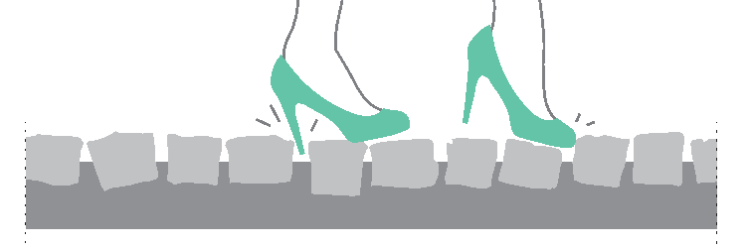
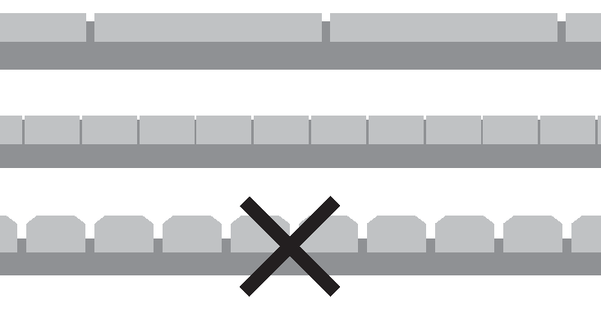
Nawierzchnie

Slide 19
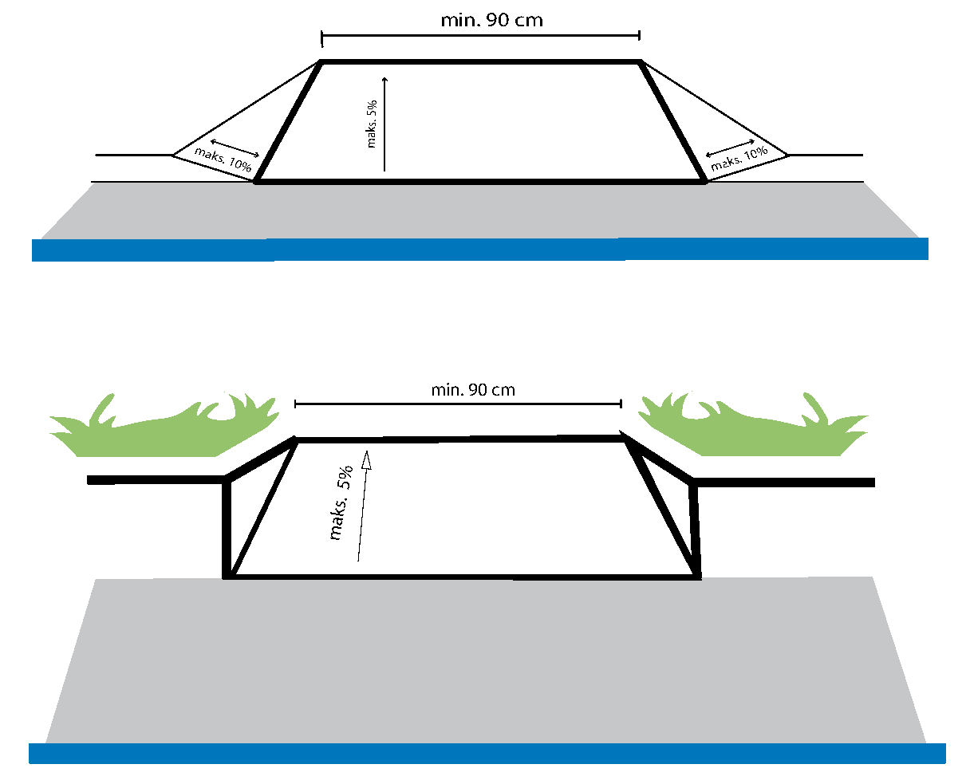
Rampy krawężnikowe

Slide 20
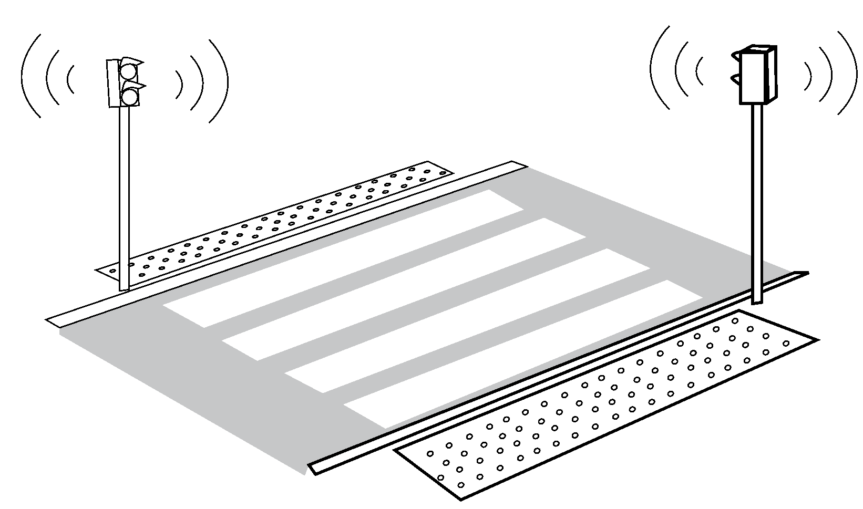
Sygnalizacja dźwiękowa

Slide 21
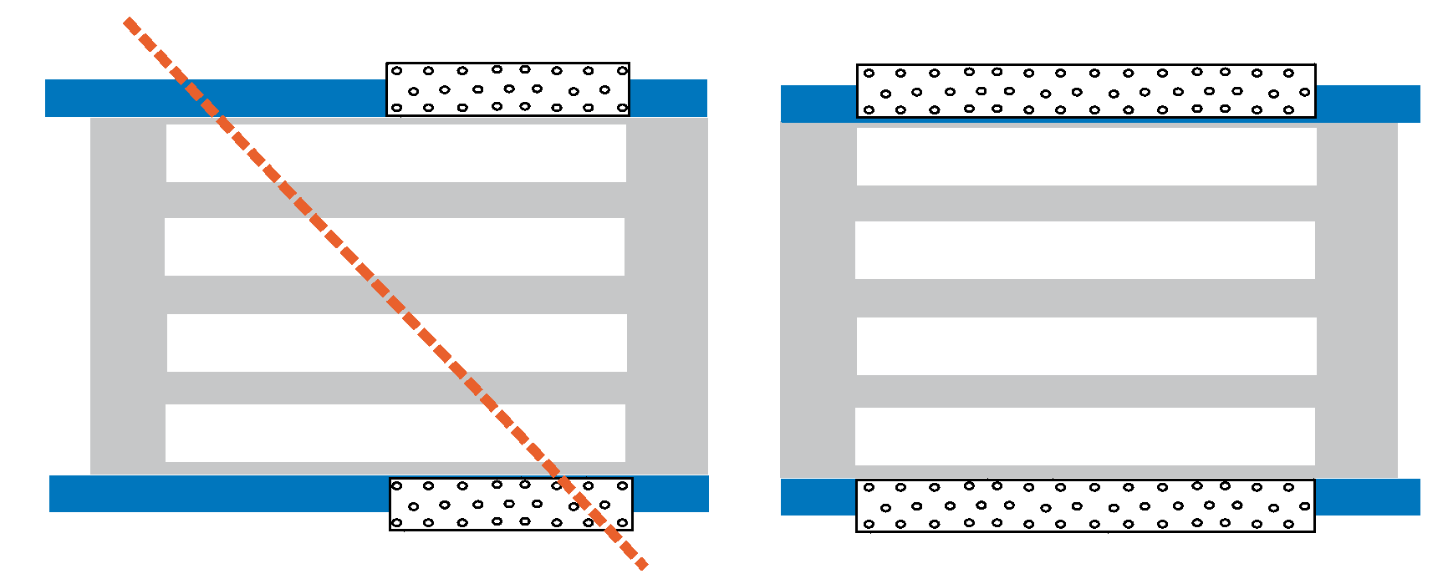
Sygnalizacja dotykowa

Slide 22
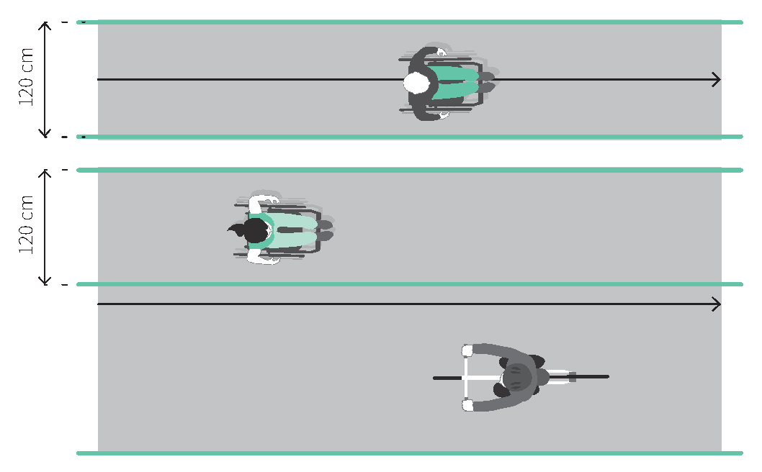
Osoby na wózkach, a piesi i rowery

Slide 23
Standard Transportowy

Slide 24
Standard Transportowy
Standard transportowy dotyczy zapewnienia dostępnego transportu dla wszystkich uczestników projektów:
Pojazdy Dostosowane: Używanie pojazdów przystosowanych do przewozu osób na wózkach inwalidzkich, z odpowiednim wyposażeniem, takim jak rampy czy windy.
Szkolenie Kierowców: Edukacja kierowców w zakresie obsługi osób z niepełnosprawnościami.
Informacja o Transporcie: Udostępnianie informacji o trasach i rozkładach jazdy w formatach dostępnych, takich jak łatwy do czytania tekst, Braille, czy wersje dźwiękowe

Slide 25
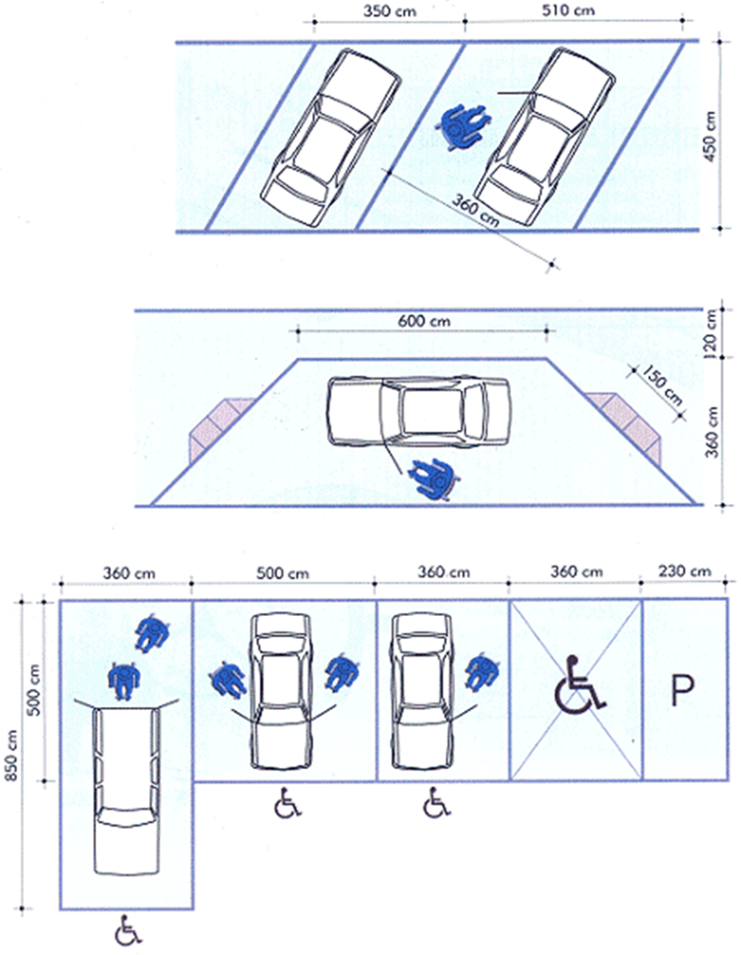
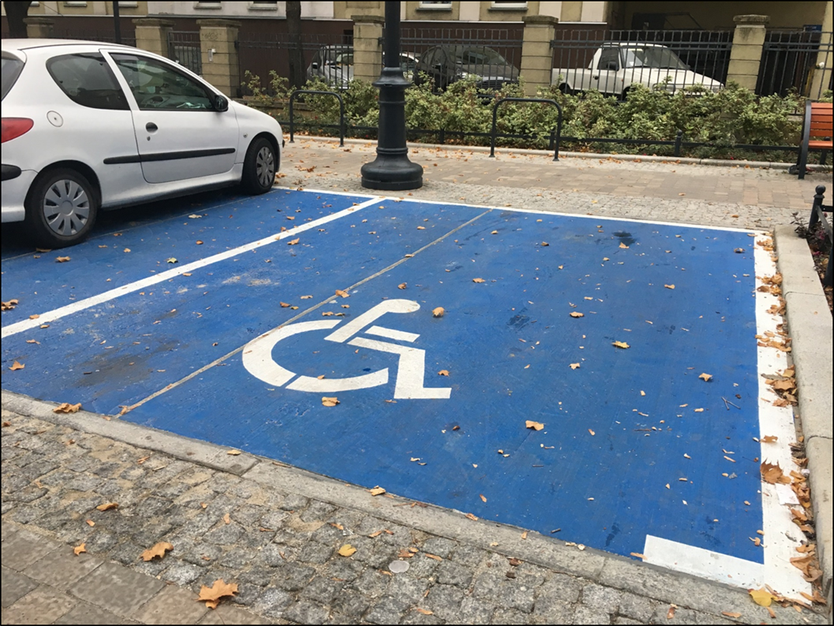
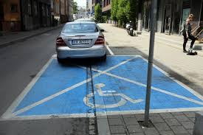
Miejsca parkingowe

Slide 26
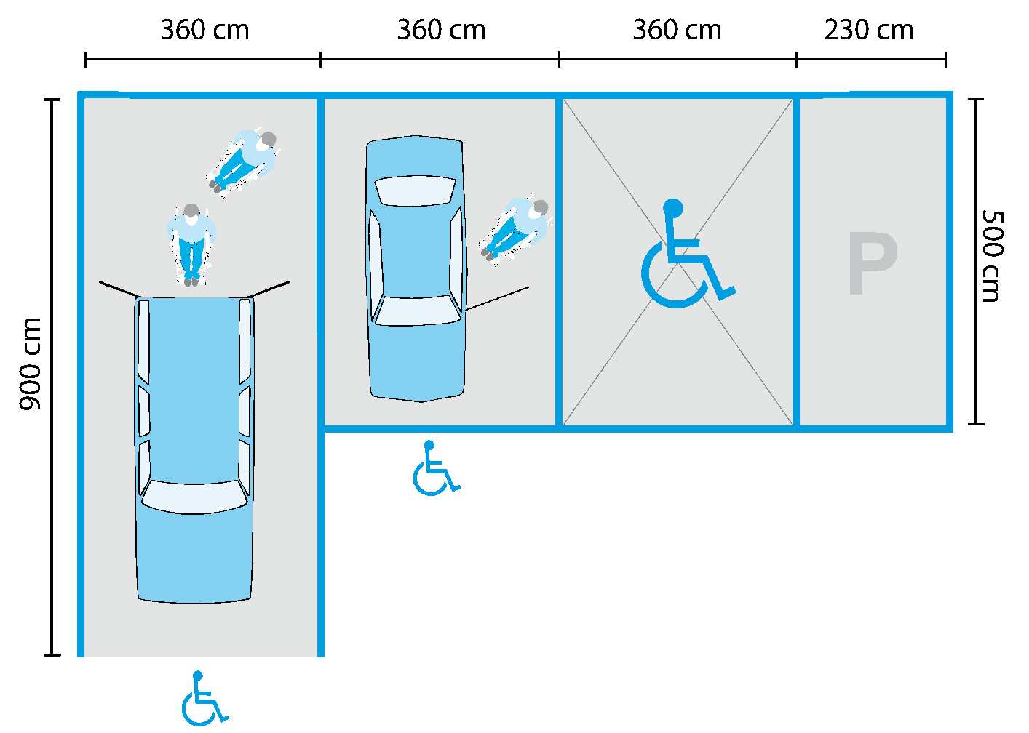
Parkingi

Slide 27
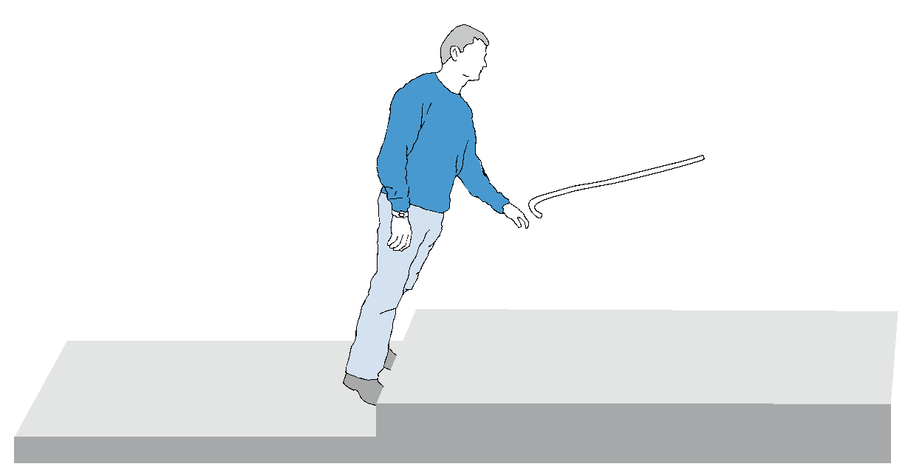
Zmiana poziomów

Slide 28
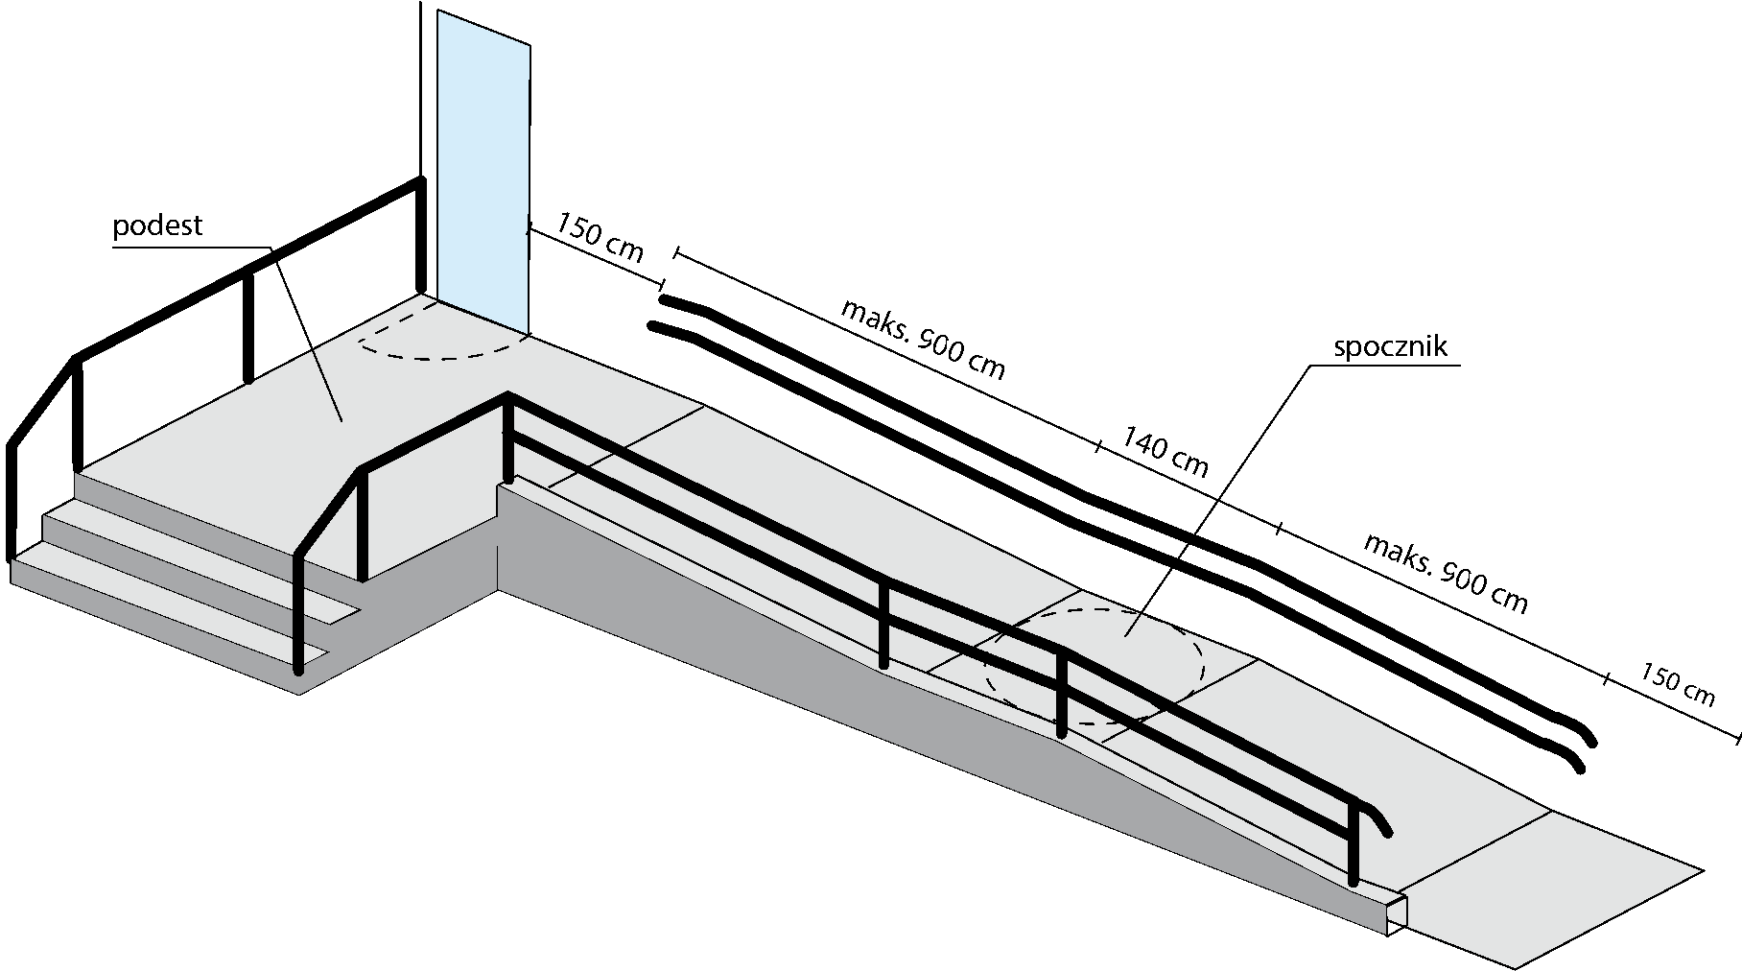
Pochylnie

Slide 29
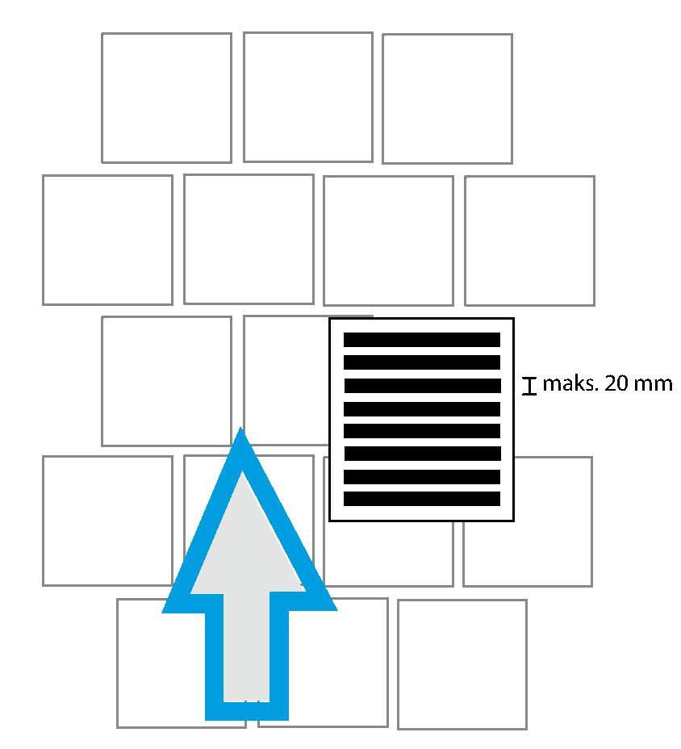
Nawierzchnie

Slide 30
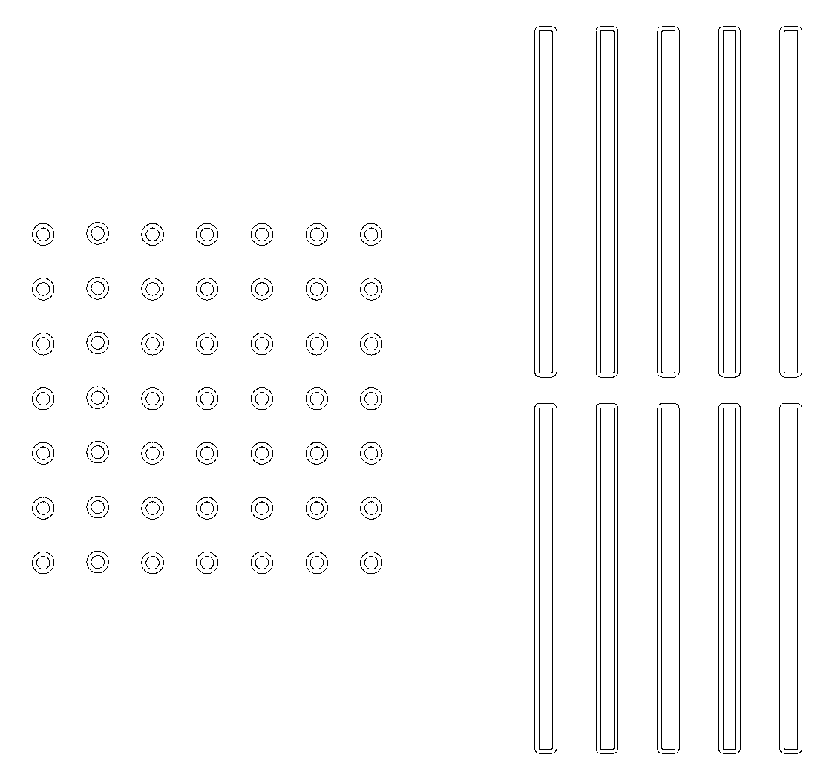
Ścieżki dotykowe
pole ostrzegawcze
element prowadzący

Slide 31
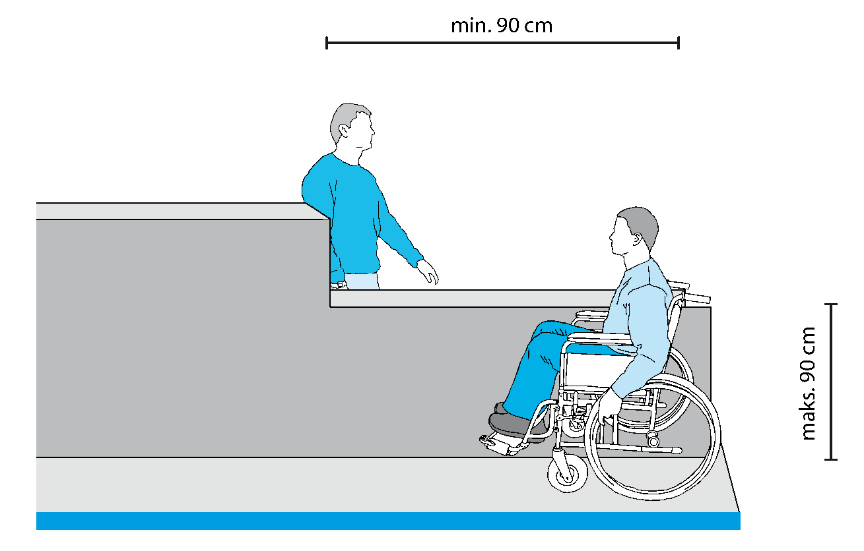
Recepcje: lady

Slide 32
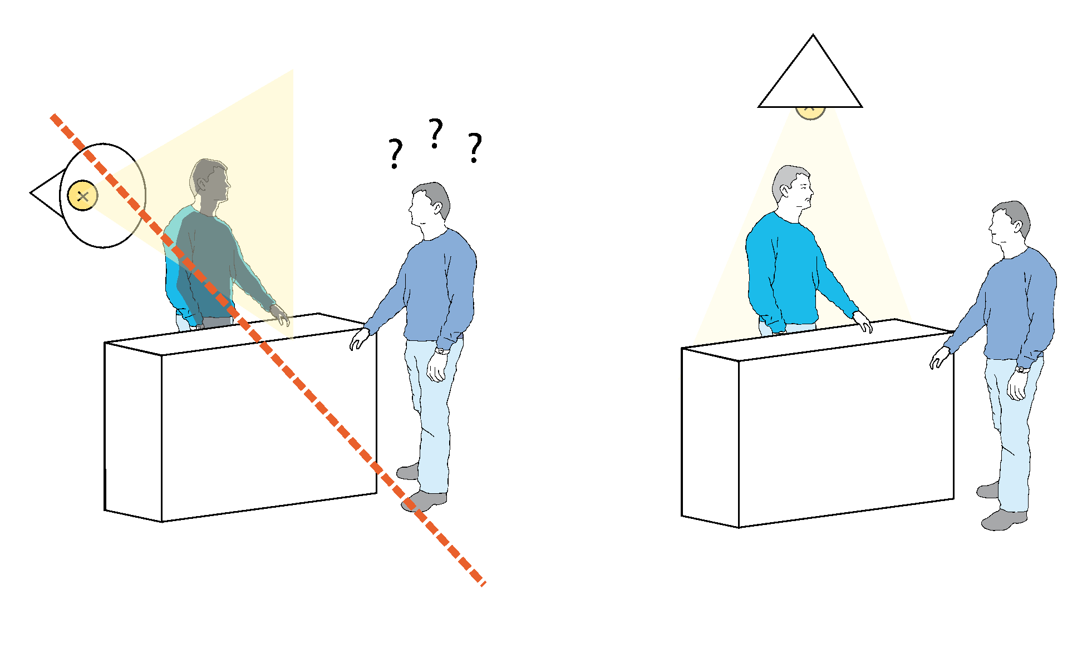
Recepcje: oświetlenie

Slide 33
Standard Szkoleniowy

Slide 34
Standard Szkoleniowy
Standard szkoleniowy koncentruje się na zapewnieniu dostępności szkoleń dla osób z różnymi rodzajami niepełnosprawności, Przykłady działań obejmują:
• Materiały Szkoleniowe: Dostępność materiałów w formatach takich jak dostosowany druk, wersje elektroniczne kompatybilne z czytnikami ekranu.
• Lokalizacja Szkolenia: Wybór miejsc dostępnych dla osób z ograniczoną mobilnością, wyposażonych w rampy, windy, oraz odpowiednio dostosowane toalety.
• Technologie Wspomagające: Wykorzystanie technologii wspomagających, takich jak pętla indukcyjna czy oprogramowanie do rozpoznawania mowy (FunduszeUE)

Slide 35
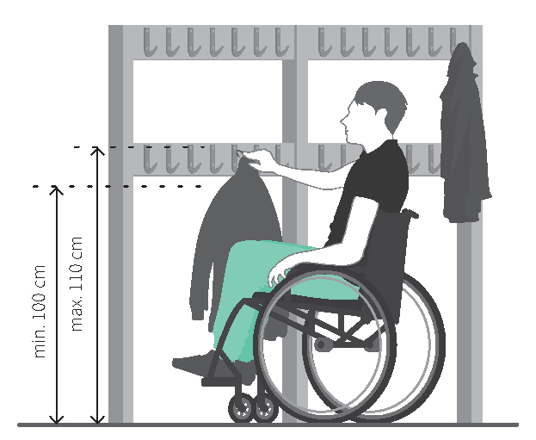
Elementy wyposażenia

Slide 36
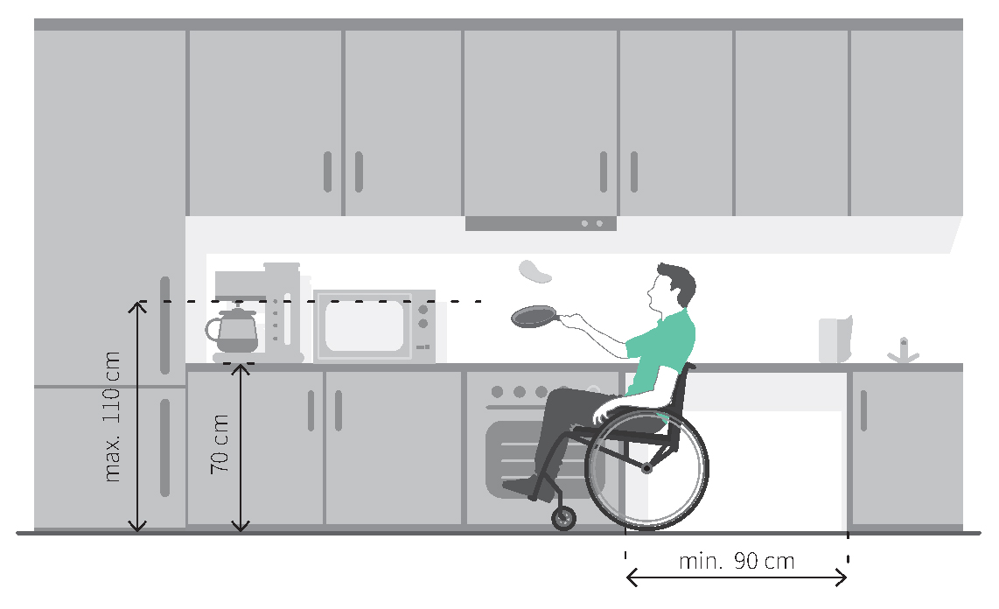
Kuchnie, jadalnie

Slide 37
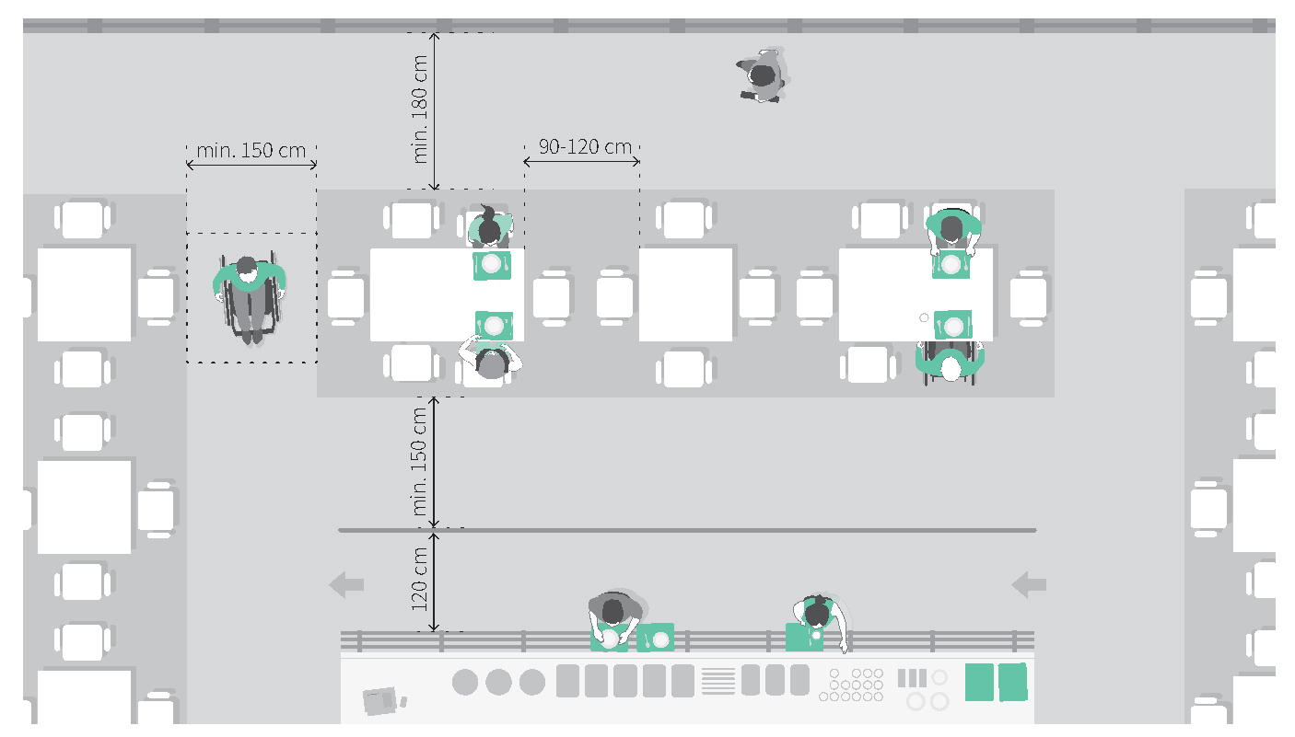
pomieszczenia gastronomiczne

Slide 38
Pomieszczenia gastronomiczne

Slide 39
Zaplanowanie wydarzenia zgodnie z zasadami dostępności

Slide 40
Dostępne wydarzenie (1)
Narzędzia zapewniające dostępność wydarzeń:
audiodeskrypcja,
tyflografiki,
audioprzewodniki,
tłumaczenie na PJM,
napisy na żywo.

Slide 41
Dostępne wydarzenie (2)
miejsce
formularz kontaktu/rejestracji
narzędzia dostępnościowe
asystenci

Slide 42
Dostępny transport to:
możliwość swobodnego korzystania ze środków transportu publicznego (poprzez stosowanie obniżenia podłogi, funkcje przyklęku, eliminację stopni lub ich minimalizowanie w zależności od możliwości (tabor niskowejściowy),
wyposażenie pojazdów w podnośniki dla osób poruszających się na wózkach, rampy wjazdowe, stosowanie poręczy w kontrastowych kolorach, kasowników i automatów na odpowiedniej wysokości;
system zapowiedzi głosowych w pojazdach, duże wyświetlacze elektroniczne, itd.);

Slide 43
Przykładowe regulacje: Przystanki autobusowe
Zabrania się lokalizacji jakichkolwiek elementów niezwiązanych z funkcją przystanku w odległości mniejszej niż 150 cm od krawędzi peronu.
Naprzeciw miejsca zatrzymania drugich drzwi pojazdu należy zachować wolną od przeszkód przestrzeń manewrową dla osób poruszających się na wózku o wymiarach minimum 250x250 cm
Na peronie należy wyznaczyć pole oczekiwania. Pole powinno mieć minimalne wymiary 90x90 cm, być wykonane z płyt analogicznych do płyt pola uwagi i znajdować się naprzeciw zatrzymania drugich drzwi pojazdu.
Pole oczekiwania powinno być możliwe do odnalezienia poprzez zastosowanie pasa prowadzącego ułożonego prostopadle do krawędzi peronu.
Na całej długości linii zatrzymania pojazdów wymagane jest stosowanie pasów ostrzegawczych o szerokości minimum 30 cm.

Slide 44
Pytania uwzględniające dostępność
Co możemy zrobić, aby Pan/Pani czuł/czuła się u nas komfortowo? Proszę zaznaczyć właściwą opcję:
dostępność architektoniczna na przykład: wejście na poziomie terenu wokół budynku, pochylnia, winda;
przygotowanie materiałów informacyjnych/szkoleniowych wydrukowanych większą czcionką niż standardowa;
tłumacz PJM/inny tłumacz;
wsparcie asystenta /obecność osoby towarzyszącej;
specjalne potrzeby żywieniowe;
wydłużenie czasu wsparcia wynikające z konieczności wolniejszego tłumaczenia na język migowy, wolnego mówienia, odczytywania komunikatów z ust.

Slide 45
Przykład planu sytuacyjnego (1) :
przeszkody (zbiorniki wodne, place budowy, itp.),
przystanki autobusowe, postoje taksówek,
miejsca parkingowe dla osób z niepełnosprawnością,
wejścia (wraz z informacją o dostępności dla wózków),
dostępna recepcja,
punkty informacyjne obsługiwane na przykład przez osoby znające język migowy,
plan sali, w tym miejsca przygotowane dla osób poruszających się na wózkach,
miejsca/pomieszczenia, w których znajdują się urządzenia wspomagające słuch osób niedosłyszących – pętle indukcyjne,

Slide 46
Przykład planu sytuacyjnego (2)
rozmieszczenie wind, ramp,
toalety dostosowane do potrzeb osób z niepełnosprawnościami,
jeżeli połączenie się z punktem Wi-Fi wymaga hasła, uczestnicy otrzymują je w formie możliwie dostępnej, plan ewakuacyjny, w tym dla osób poruszających się na wózkach,
inne, na przykład punkty ładowania elektrycznych wózków, punkty pomocy medycznej itp.
Aby dowiedzieć się więcej o języku prostym skorzystaj na przykład z publikacji „Komunikacja pisana” (link do strony internetowej Komunikacja pisana) oraz „Prosto o konkursach funduszy europejskich” (link do strony internetowej Prosto o konkursach funduszy europejskich) .
Dobre praktyki
• Tam, gdzie to możliwe powinno się unikać pisania kolorowym drukiem, kursywą, stosowania podkreśleń, pisania całych słów/zdań WIELKIMI LITERAMI.
• W przypadku potrzeby zaznaczenia w tekście istotnej informacji, proponowane jest zastosowanie pogrubienia, w celu zwiększenia widoczności ważnego fragmentu.
• Należy pamiętać o wypełnieniu metadanych (tytuł dokumentu, autor (na przykład osoba i instytucja), słowa kluczowe). Można to zrobić w zakładce „Plik”, w dziale „Informacje”.
Rozdział 4. Materiały. Informacja elektroniczna
⇒ Patrz: Standard cyfrowy (Rozdział 3 Dokumenty elektroniczne)
1. PDF tworzy się w sposób zapewniający dostęp do warstwy tekstowej dokumentu oraz informacji o strukturze dokumentu, co umożliwi zastosowanie technologii asystujących, czyli np. poprawne i zrozumiałe odczytanie pliku przez czytnik dokumentów stosowany przez osoby z niepełnosprawnością wzroku. W przypadku skanowania dokumentu tekstowego do pliku PDF należy pamiętać, aby wybrać opcję skanowania z możliwością przeszukiwania tekstu. Jeżeli skaner nie posiada takiej funkcji, utworzony plik PDF będzie niedostępny dla osób z niepełnosprawnościami. W takim wypadku należy użyć oprogramowania do OCR, czyli rozpoznania druku i (po korekcie) zapisania go do pliku tekstowego.
2. Przy tworzeniu dokumentu typu PDF na przykład z dokumentów MS Word lub MS Excel należy wywołać polecenie Zapisz jako następnie w polu Zapisz jako typ wybrać opcję PDF i po naciśnięciu przycisku Opcje zaznacza się checkbox Tagi struktury dla ułatwień dostępu oraz checkbox Właściwości dokumentu.
Poniżej instrukcja jak to zrobić:

Slide 47
Standard informacyjno-komunikacyjny i promocyjny

Slide 48
Standard Informacyjno-Promocyjny
Standard ten ma na celu zapewnienie, że wszystkie działania informacyjne i promocyjne są dostępne dla szerokiego grona odbiorców, w tym osób z niepełnosprawnościami:
• Strony Internetowe: Projektowanie zgodne ze standardami WCAG (Web Content Accessibility Guidelines), które zapewniają dostępność treści cyfrowych.
• Materiały Promocyjne: Udostępnianie informacji w różnych formatach, takich jak audio, wideo z napisami lub tłumaczeniem na język migowy, oraz teksty w łatwym do czytania formacie.
• Projektowanie Graficzne: Stosowanie kontrastujących kolorów i dużych czcionek, aby materiały były czytelne dla osób z wadami wzroku

Slide 49
Dostępność informacji
Dostępność informacji oznacza możliwość korzystania z treści przez jak największą liczbę użytkowników w jak największym zakresie.
Informacja dostępna powinna być przekazywana w formacie umożliwiającym wszystkim odbiorcom dostęp do treści „na równych zasadach”.
Cechy użytecznej informacji
dokładna
aktualna
rzetelna
kompletna
jednoznaczna
przetwarzalna

Slide 50
Dostępność informacyjno-komunikacyjna Minimalne warunki (art. 6 pkt 3)
obsługa przez kanały elektroniczne zgodnie z Ustawą o języku migowym i innych środkach komunikowania się;
instalacja urządzeń lub innych środków technicznych do obsługi osób słabosłyszących, w szczególności pętli indukcyjnych, systemów FM lub urządzeń opartych o inne technologie;
zapewnienie na stronie internetowej danego podmiotu informacji o zakresie jego działalności w postaci tekstowej, nagrania w polskim języku migowym oraz informacji w tekście łatwym do czytania;
komunikacja w formie określonej przez użytkownika.

Slide 51
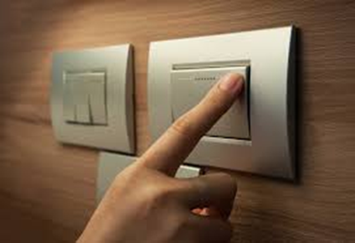
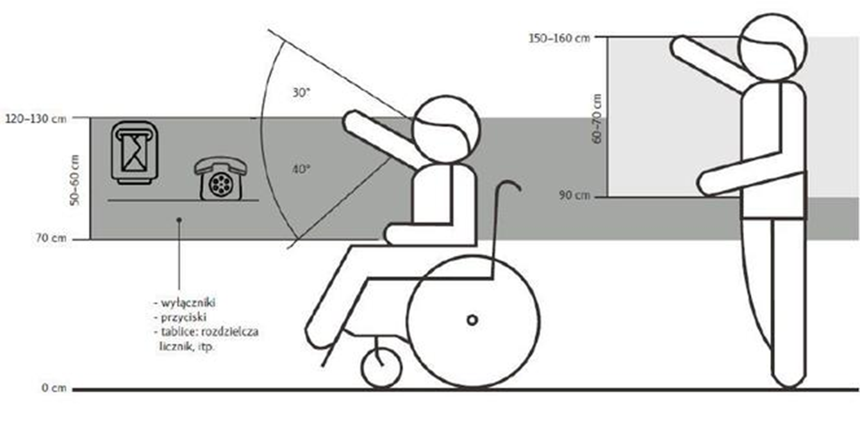
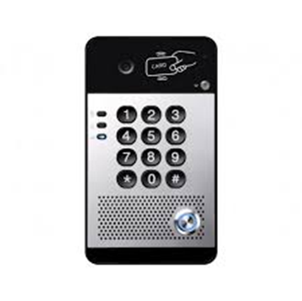
Miejsca oczekiwania

Slide 52
Oznaczenia: piktogramy

Slide 53
Komunikacja ACC (Augmentative and Alternative Communication)
grupa metod, które umożliwiają porozumiewanie się osobom niemówiącym lub mówiącym w bardzo ograniczonym stopniu
polega na używaniu w komunikacji znaków opierających się na gestach, obrazach, symbolach, przedmiotach

Slide 54
Technologie informacyjno- komunikacyjne (TIK)
grupa technologii przetwarzających, gromadzących i przesyłających informacje w formie elektronicznej
narzędzia, które zwiększają dostęp osobom z niepełnosprawnościami do informacji, edukacji, wiedzy, kultury

Slide 55
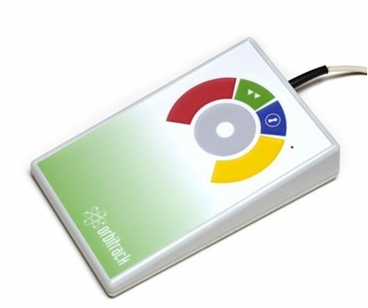
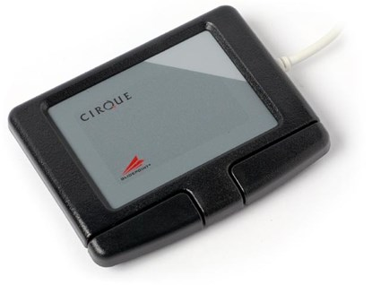
Myszka

Slide 56
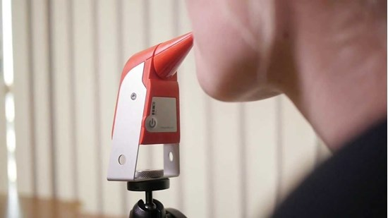
MouthStick

Slide 57
ETR: Tekst łatwy do czytania i rozumienia

Slide 58
Czym jest ETR?
ETR (ang. easy-to-read) – tekst łatwy do czytania i zrozumienia.
To sposób przedstawiania informacji w postaci tekstu i uzupełniającej grafiki.

Slide 59
Kto korzysta z ETR?
osoby z niepełnosprawnością intelektualną
osoby, dla których język polski nie jest językiem ojczystym
osoby, które mają trudności z czytaniem

Slide 60
„Europejskie standardy przygotowania tekstu łatwego do czytania i zrozumienia” dostępne w Serwisie Rzeczypospolitej Polskiej
Europejskie standardy

Slide 61
Tekst łatwy do czytania i zrozumienia (1)
Zdobądź wiedzę o osobach, dla których przygotowujesz informację, oraz o ich potrzebach.
Wybierz najlepszą możliwą formę przekazu informacji.
Używaj języka dostosowanego do wieku odbiorcy. Nie używaj dziecięcego języka, jeśli komunikujesz się z dorosłymi.
Stosuj jasny przekaz. Wytłumacz słowa trudne. Pamiętaj, że osoby, do których kierujesz informację, mogą nic nie wiedzieć o temacie, o którym piszesz. Używaj popularnych, łatwych do zrozumienia wyrazów.

Slide 62
Tekst łatwy do czytania i zrozumienia (2)
Obowiązkowo zaangażuj osoby z niepełnosprawnością intelektualną w przygotowanie informacji.
Opisując jedną rzecz w całym dokumencie, używaj tych samych wyrazów w celu jej określenia.
Nie używaj metafor, pojęć abstrakcyjnych.
Nie używaj słów zapożyczonych z innych języków, chyba że to znane słowo typu „okej”.
Staraj się nie używać skrótów, a jeśli musisz, to wyjaśnij, o co chodzi, np. KRS to Krajowy Rejestr Sądowy.

Slide 63
Tekst łatwy do czytania i zrozumienia (3)
Stosuj pełne wyrazy.
Zamiast podawania liczb w postaci procentów lub milionów używaj słów „dużo”, „mało”, „wiele”.
Stosuj krótkie zdania.
Stosuj formę per „ty”.
Używaj pozytywnych zwrotów, pozytywnie sformułowanych zdań. Unikaj słów typu „powinieneś”, „musisz”.

Slide 64
Tekst łatwy do czytania i zrozumienia (4)
Stosuj w zdaniach stronę czynną, a nie bierną (np. powiedz: „Wyślemy list” zamiast „List zostanie ci przesłany przez Urząd – Zakład Komunikacji Miejskiej”).
Jeśli informacje się powtarzają – grupuj je razem.
Powtarzaj najważniejsze informacje.

Slide 65
Tekst łatwy do czytania i zrozumienia (5)
Używaj formatu stron A4 lub A5 – jest łatwy do czytania, użytkowania i kopiowania.
Jeśli dokument ma dużą objętość (np. 100 stron), podziel go na 3–4 broszury. Duża objętość może zniechęcać Twojego odbiorcę.
Oszczędnie stosuj grafiki lub wzornictwo, a jeśli możesz, nie używaj ich. Mogą utrudniać zrozumienie. Dokument musi być czytelny i zrozumiały.

Slide 66
Tekst łatwy do czytania i zrozumienia (6)
Stosuj wyraźną czcionkę.
Używaj ciemnych kolorów czcionek.
Nie używaj kursywy.
Stosuj powiększoną czcionkę, np. Arial 14.
Pisz małymi literami.
Nie używaj podkreśleń.
Unikaj pisania kolorowym drukiem, ponieważ niektórzy ludzie nie widzą różnic między kolorami.

Slide 67
Tekst łatwy do czytania i zrozumienia (7)
Używaj punktorów, kiedy tworzysz dłuższą listę różnych informacji.
Nie stosuj zapisów w kolumnach.
Nie stosuj wyjustowań, tekst wyrównuj do lewej strony.
Numeruj strony.
Zapisuj liczby jako 1, 2, a nie słownie – „jeden”, „dwa”.

Slide 68
Jak zapewnić dostępność?
Polecenie:
Za chwilę doświadczysz uwspólnionego dla wszystkich współuczestników przeciążenia sensorycznego. Będzie ono obejmowało serię ekspozycji na bodźce wzrokowo-słuchowe, Potrwa to dobrą minutkę. Podczas ekspozycji bardzo proszę o skoncentrowanie się na wykonywaniu operacji matematycznej polegającej na odwrotnym do naturalnego odliczania począwszy od liczby 280.
Jak można je skomplikować, a jak uprościć?
Jak można je doprecyzować ?

Slide 69
Standard Cyfrowy

Slide 70
Standard Cyfrowy
Standard cyfrowy koncentruje się na tworzeniu dostępnych produktów i usług cyfrowych:
Strony Internetowe i Aplikacje: Tworzenie zgodne z WCAG, co obejmuje m.in. dostępność formularzy online, kontrast kolorów, a także dostępne nawigacje.
Multimedia: Zapewnienie alternatywnych opisów dla obrazów oraz transkrypcji dla materiałów audio i wideo.
Testowanie Dostępności: Regularne testowanie dostępności cyfrowych produktów i usług z udziałem osób z niepełnosprawnościami, aby zapewnić ich użyteczność

Slide 71
Tworzenie dostępnych cyfrowo dokumentów

Slide 72
Podstawowe zasady przy tworzeniu dokumentów tekstowych i tekstowo-graficznych
tytuł pliku jednoznacznie wskazujący na treść;
używanie nagłówków w celu wyróżnienia elementów tekstu i dla podkreślenia struktury tekstu;
właściwy język tekstu (słowa w innym języku nie powinny być odczytywane po polsku);
zapewnianie tekstu alternatywnego do grafiki dodanej w tekście dokumentu.

Slide 73
Tytuł dokumentu
tytuł to informacja zawarta we właściwościach dokumentu;
jest to pierwsza informacja mówiąca o tym, jakie dokument zawiera treści;
tytułu nie należy mylić z nazwą pliku ;
aby wprowadzić tytuł, należy otworzyć w edytorze MS Word zakładkę Plik/Informacje i wpisać lub wkleić go do ramki pod właściwościami.

Slide 74
Czego głównie będzie dotyczyła kwestia dostępności dokumentu?
nagłówki;
listy;
tabele;
grafiki.

Slide 75
Nagłówki (1)
Nagłówki: funkcje

Slide 76
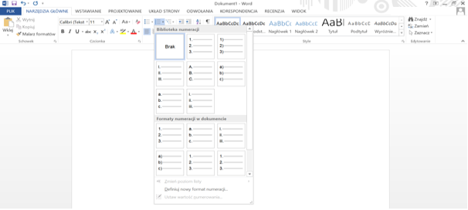
Listy
Listy

Slide 77
Właściwy język (1)
w programie MS Word ustaw domyślny język dokumentu
dzięki temu czytnik ekranu osoby niewidomej odpowiednio odczyta treść dokumentu
w dokumencie zostaną również podkreślone błędy ortograficzne, interpunkcyjne oraz stylistyczne właściwe dla danego języka

Slide 78
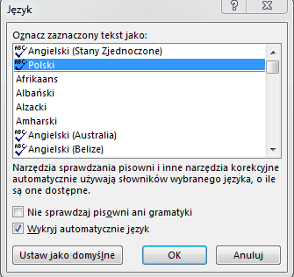
Właściwy język (2)

Slide 79
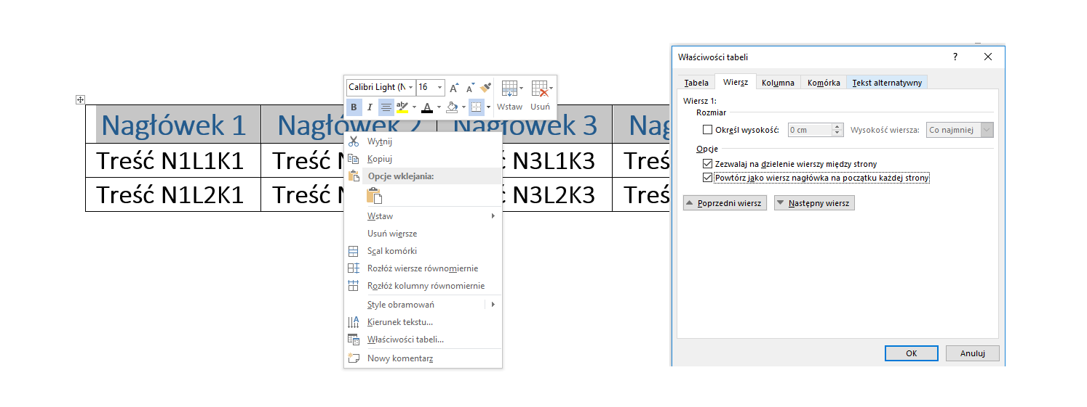
Tabele (1)
Tabele: nagłówki

Slide 80
Grafiki
trzeba je opisać (opis i podpis to nie to samo!)
każda grafika (wykres, fotografia, schemat) jest dla osób niewidzących niedostępna
aby przekazać, co jest w grafice, należy pod nią dodać opis słowny lub dołączyć do grafiki tekst alternatywny, wybierając opcję Formatowanie obrazu

Slide 81
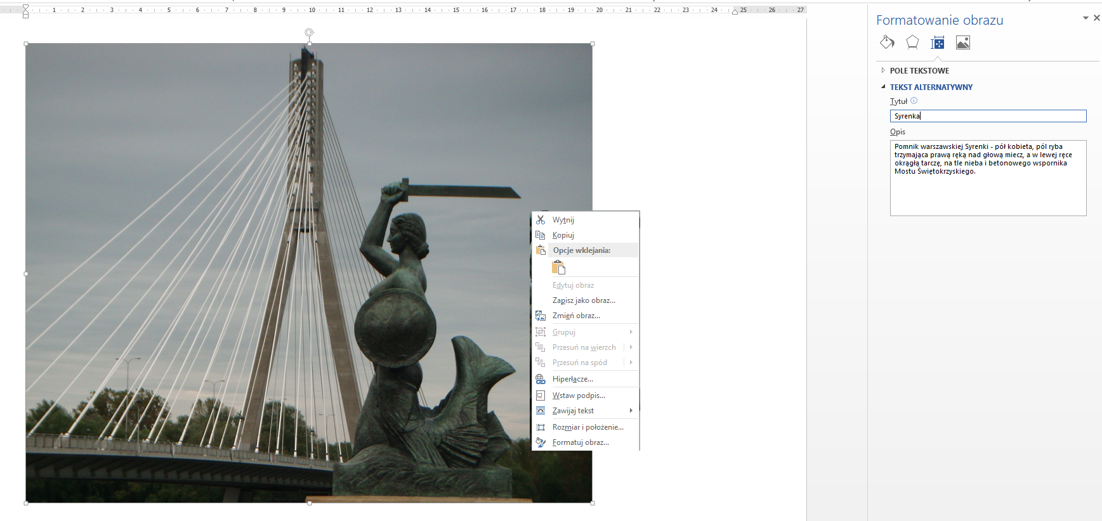
Grafiki (2)
Opis alternatywny

Slide 82
Czcionka (1)
W blokach tekstowych minimum 12 pkt, w nagłówkach minimum 2 pkt więcej:
tekst 12 pkt;
nagłówek 1 poziomu (H1) – 16 pkt;
nagłówek 2 poziomu – 14 pkt;
nagłówek 3 poziomu – 12 pkt.
Wyrazy napisane wersalikami (dużymi literami) są czytane przez programy jako pojedyncze litery – utrudnia to zrozumienie tekstu.

Slide 83
Czcionka (2)
unikaj czcionek szeryfowych, pogrubień oraz kursywy ;
czcionki bezszeryfowe to czcionki o kroju pozbawionym ozdobników w postaci szeryfów (końcówki znaków są proste), np. Helvetica, Arial, Tahoma;
czcionki szeryfowe to np. Times New Roman.
Więcej informacji na temat dobrych praktyk dotyczących stosowania kroju pisma znajduje się w Serwisie Rzeczypospolitej Polskiej.

Slide 84
Interlinia
Światło między wierszami (interlinia) jest szczególnie ważne dla osób słabowidzących, korzystających z lupy bądź powiększenia.
Podczas czytania kolejnych wierszy łatwiejszy jest powrót na początek kolejnej linijki, gdy interlinia jest na poziomie nie mniejszym niż 1,15, a najlepiej 1,5.

Slide 85
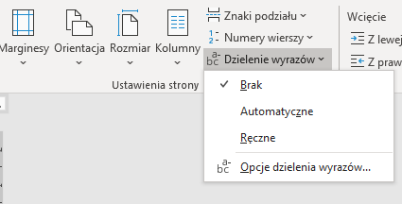
Brak justowania oraz dzielenia wyrazów
W dokumentach koniecznie należy stosować wyrównanie tekstu do lewej strony – nigdy nie należy wybierać opcji justowania.
Warto pamiętać o wyłączeniu opcji dzielenie wyrazów.

Slide 86
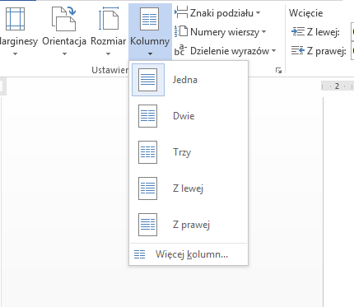
Kolumny
W ustawieniach strony należy zawsze deklarować liczbę kolumn.
Niewłaściwe jest tworzenie kolumn za pomocą klawisza Tab lub tabulatorów.

Slide 87
Dokumenty PDF
Niektóre dokumenty są publikowane w formie zeskanowanego oryginału.
Taki dokument powinien mieć alternatywną wersję dostępną cyfrowo.
Skany dokumentów w formie obrazów (np. JPG, PNG, PDF) powinny mieć dostępny cyfrowo plik źródłowy.

Slide 88
Kontrast (1)
program sprawdzający ma funkcję ręcznego wpisania wartości koloru lub wczytania koloru z dokumentu za pomocą selektora ;
po włączeniu selektora pojawia się okrągłe okienko powiększające część dokumentu – jego środkową część (czarny kwadrat) ustaw na pikselu z kolorem, który chcesz zanalizować ;
program pokaże, czy kontrast jest wystarczający zgodnie ze standardami WCAG.

Slide 89
Kontrast (2)
wysoki kontrast względem tła zwiększa dostępność dla osób ze słabym wzrokiem oraz nieodróżniających kolorów
aby sprawdzić poziom kontrastowania, użyj np. Colour Contrast Checker lub Colour Contrast Analyser
tekst podstawowy – minimum 4,5 : 1
tekst czarno-biały – 21 : 1
pozostałe elementy (tytuł, logotypy, elementy nietekstowe) – minimum 3,0 : 1.

Slide 90
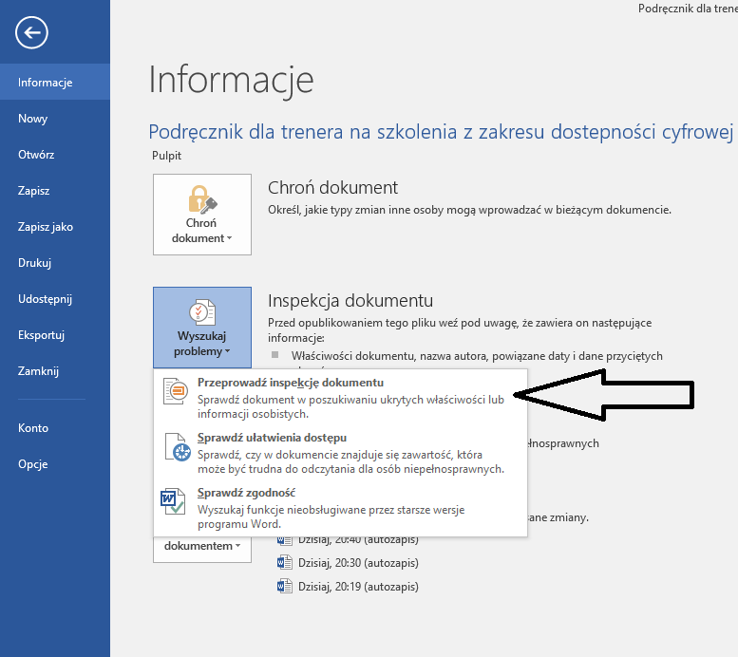
Sprawdzanie dostępności
edytor tekstowy Word pozwala na sprawdzenie dostępności dokumentu;
w tym celu wybierz kartę Plik, zakładkę Informacja, pole Wyszukaj problemy, opcję Sprawdź ułatwienia dostępu.

Slide 91
Nagłówki
nagłówki tworzą logiczną strukturę artykułu – jest to swoisty spis treści artykułu;
większość użytkowników, zanim zacznie czytać tekst, śledzi go wzrokiem i czyta tylko nagłówki;
podczas przygotowywania treści zastosuj hierarchię nagłówków do poszczególnych akapitów – ich treść powinna być maksymalnie zrozumiała;
jeżeli daną część chcesz podzielić na jeszcze mniejsze fragmenty, użyj nagłówka poziomu trzeciego (styl Nagłówek 3).

Slide 92
Jak poprawnie sformatować tekst (1)
krótkie akapity – każdy tworzy sensowną całość;
nagłówek łączy kilka akapitów, które tworzą logiczną całość, zawierają jedną myśl;
tekst nie jest wyjustowany, ale wyrównany do lewej strony;
treści w innym języku są oznaczone adekwatnym atrybutem „lang”;
każda strona ma unikalny i zrozumiały tytuł.

Slide 93
Jak poprawnie sformatować tekst (2)
znaczniki formatujące (pogrubienie, kursywa; podkreślenie itp.) wykorzystuj tylko w celach estetycznych;
nie używaj ich dla podkreślenia wagi przekazywanej informacji;
aby nadać hierarchię akapitom w tekście; używaj nagłówków, a nie np. pogrubienia.

Slide 94
Tabele
każda tabela powinna mieć swój tytuł;
kolumny i wiersze powinny być opisane jako nagłówki tabelowe;
tabeli używamy tylko, aby przedstawić porównywalne dane, a nie jako kompozycję graficzną;
unikajmy tabel złożonych, bo są trudne do odczytania;
jeśli tylko to możliwe, skomplikowaną tabelę podziel na kilka mniejszych.

Slide 95
Listy wypunktowań/numeryczne
do wypunktowania używaj zawsze list wypunktowań lub list numerycznych;
nigdy nie twórz list jednoelementowych;
nie rób wcięcia w tekście za pomocą kilku spacji.

Slide 96
Darmowy serwis ze zdjęciami
Jeśli potrzebujesz darmowych zdjęć do ubarwienia Twojego tekstu czy artykułu, skorzystaj z oferty serwisów:
unsplash.com/,
pixabay.com/pl.
Oferowane tam zdjęcia są darmowe pod warunkiem wskazania autora i źródła.

Slide 97
Co wpisać w tekście alternatywnym?
Co wpisać w tekście alternatywnym?
Opis ten w kilku lub kilkunastu słowach informuje, co widać na zdjęciu albo jaki przekazuje komunikat.
Tworząc opis, skup się na najistotniejszych informacjach.
Różne zdjęcia to różne opisy alternatywne.

Slide 98
Krótki opis
głowa Statuy Wolności
Przykład opisu alternatywnego
Szczegółowy opis
Głowa Statuy Wolności ma na szczycie rozchodzące się dookoła promienie. Pod nimi jest taras widokowy wkomponowany w nakrycie głowy postaci. Pod nim są krótkie, zawinięte włosy odsłaniające uszy. Twarz klasyczna, bez wyrazu. Nos prosty, stosunkowo niewielkie usta. Oczy nie mają zarysowanych źrenic.
Źródło: Wikipedia

Slide 99
Treści audio i wideo:
odtwarzane treści audio i wideo muszą być dostępne dla osób z niepełnosprawnościami;
aby ścieżka audio była dostępna cyfrowo, musi być udostępniona w połączeniu z innym rodzajem informacji;
wszystkie pliki dźwiękowe (audycje, wywiady, wykłady) powinny być uzupełnione o transkrypcję tekstową lub napisy.

Slide 100
Dostępność stron internetowych
Dostępna strona internetowa to:
dostępny szablon,
dostępne wszystkie treści na stronie.
Redaktor strony internetowej musi znać reguły dostępnego redagowania. Jego niepoprawne działania mogą zniszczyć dostępność cyfrową strony.

Slide 101
Kontrast na stronie:
kontrast treści w stosunku do tła musi wynosić co najmniej 4,5 : 1;
współczynnik kontrastu między dużym tekstem (tekst 18-punktowy lub 14-punktowy pogrubiony) a tłem musi wynosić co najmniej 3,0 : 1.

Slide 102
Powiększenie rozmiaru czcionki
Po powiększeniu w przeglądarce rozmiaru czcionki do 200% nie może nastąpić utrata zawartości lub funkcjonalności serwisu.

Slide 103
Monitoring i audyt wdrożeń dostępności na przykładzie dostępności cyfrowej

Slide 104
Monitoring wdrożeń dostępności cyfrowej (1)
W przypadku wyłączeń, podmiot publiczny przeprowadza ocenę zapewnienia dostępności cyfrowej strony internetowej lub aplikacji mobilnej obejmującą:
ocenę zwiększenia dostępności cyfrowej strony internetowej lub aplikacji mobilnej podmiotu publicznego, uzupełnioną o informację, w jakim stopniu zawartość strony internetowej lub aplikacji mobilnej może dotyczyć osób niepełnosprawnych;
szacowanie kosztów zapewnienia dostępności cyfrowej, które podmiot publiczny miałby ponieść;
wskazanie okresu publikowania elementu strony internetowej lub aplikacji mobilnej;

Slide 105
Monitoring wdrożeń dostępności cyfrowej (2)
informację dotyczącą liczby użytkowników korzystających z danej strony internetowej lub aplikacji mobilnej w okresie publikacji informacji zawartej w publikowanym elemencie strony internetowej lub aplikacji mobilnej;
wskazanie okresu funkcjonowania danej strony internetowej lub aplikacji mobilnej wraz z częstotliwością publikacji w nich nowych treści;
wyniki przeprowadzonej oceny zapewnienia dostępności cyfrowej strony internetowej lub aplikacji mobilnej dołącza się do deklaracji dostępności.

Slide 106
Najważniejsze kryteria sukcesu WCAG 2.1 i samodzielne przeprowadzenie audytu

Slide 107
Wytyczne dla dostępności treści internetowych 2.1
Stosowane dla stron internetowych i aplikacji mobilnych w zakresie dostępności dla osób z niepełnosprawnościami.

Slide 108
4 zasady:
postrzegalność,
funkcjonalność,
zrozumiałość,
kompatybilność.

Slide 109
Zasada 1: Postrzegalność (1)
1.1. Alternatywa w postaci tekstu
Dla każdej treści nietekstowej należy dostarczyć alternatywną treść w formie tekstu, która może być zamieniona przez użytkownika w inne formy (np. powiększony druk, alfabet Braille’a, mowa syntetyczna, symbole lub język uproszczony).
1.1.1. Treść nietekstowa

Slide 110
Zasada 1: Postrzegalność (2)
1.2. Dostępność mediów zmiennych w czasie
Należy dostarczyć alternatywę dla mediów zmiennych w czasie.
1.2.1. Tylko audio lub tylko wideo (nagranie)
1.2.2. Napisy rozszerzone (nagranie)
1.2.3. Audiodeskrypcja lub alternatywa dla mediów (nagranie)
1.2.4. Audiodeskrypcja (nagranie)

Slide 111
Zasada 1: Postrzegalność (3)
1.3. Możliwość adaptacji – zrozumiała prezentacja zawartości
Treści, które mogą być prezentowane na różne sposoby, bez utraty informacji czy struktury.
1.3.1. Informacje i relacje
1.3.2. Zrozumiała kolejność
1.3.3. Właściwości zmysłowe
Kryterium 1.3.2 Sprawdź, czy sekwencja nawigacji oraz czytania, określona za pomocą kolejności w kodzie HTML, jest logiczna i intuicyjna.

Slide 112
Zasada 1: Postrzegalność (4)
1.4. Możliwość rozróżnienia – ułatwienie percepcji treści
Użytkownik powinien dobrze widzieć bądź słyszeć treści, oddzielać informacje od tła.
1.4.1. Użycie koloru
1.4.2. Kontrola odtwarzania dźwięku
1.4.3. Kontrast (minimalny)
1.4.4. Zmiana rozmiaru tekstu
1.4.5. Obrazy tekstu
1.4.6. Zawijanie tekstu
1.4.7. Kontrast dla treści nie będących tekstem
1.4.8. Odstępy w tekście
1.4.9. Treści spod kursora lub fokusa

Slide 113
Zasada 2: Funkcjonalność (1)
2.1. Dostępność z klawiatury
Zapewnij dostępność wszystkich funkcjonalności za pomocą klawiatury.
2.1.1. Klawiatura
2.1.2. Brak pułapki na klawiaturę
2.1.3. Jednoliterowe skróty klawiszowe

Slide 114
Skróty klawiszowe
TAB – przejście do kolejnego elementu,
SHIFT + TAB – przejście do poprzedniego elementu,
SHIFT + ALT + F – przejście do wyszukiwarki,
SHIFT + ALT + H – przejście do strony głównej,
SHIFT + ALT + M – przejście do treści podstrony,
SHIFT + ALT + 1–5 – przejście do menu,
ESC – anulowanie podpowiedzi.

Slide 115
Zasada 2: Funkcjonalność (2)
2.2. Wystarczająca ilość czasu
Zapewnij użytkownikom wystarczająco dużo czasu na przeczytanie treści i skorzystanie z niej.
2.2.1. Możliwość dostosowania czasu
2.2.2. Wstrzymać (pauza), zatrzymać, ukrywać

Slide 116
Zasada 2: Funkcjonalność (3)
2.3. Ataki padaczki – migotanie
Nie należy projektować treści w taki sposób, aby prowokować ataki padaczki.
2.3.1. Trzy błyski lub wartości poniżej progu
Sprawdź, czy istnieją treści zwiększające ryzyko napadu padaczki przez oddziaływanie na układ nerwowy, które migają dłużej niż 3 razy na sekundę i zawierają dużo czerwieni.

Slide 117
Zasada 2: Funkcjonalność (4)
2.4. Możliwość nawigacji
Dostarczenie narzędzi ułatwiających użytkownikowi nawigowanie, znajdowanie treści i ustalanie, gdzie się w danym momencie znajduje.
2.4.1. Możliwość pominięcia bloków
2.4.2. Tytuły stron
2.4.3. Kolejność fokusa
2.4.4. Cel linku (w kontekście)
2.4.5. Wiele dróg
2.4.6. Nagłówki i etykiety
2.4.7. Widoczny fokus

Slide 118
Zasada 2: Funkcjonalność (5)
2.5. Sposoby wprowadzania danych
Ułatwienie użytkownikom obsługi funkcji za pomocą różnych danych wejściowych poza klawiaturą.
2.5.1. Gesty punktowe
2.5.2. Anulowanie kliknięcia
2.5.3. Etykieta w nazwie
2.5.4. Aktywowanie ruchem

Slide 119
Zasada 3: Zrozumiałość (1)
3.1. Możliwość odczytania
Treść powinna być zrozumiała i możliwa do odczytania.
3.1.1. Język strony
3.1.2. Język części

Slide 120
Zasada 3: Zrozumiałość (2)
3.2. Przewidywalność
Strony internetowe powinny się otwierać i działać w przewidywalny sposób.
3.2.1. Po oznaczeniu fokusem
3.2.2. Podczas wprowadzania danych
3.2.3. Konsekwentna nawigacja
3.2.4. Konsekwentna identyfikacja

Slide 121
Zasada 3: Zrozumiałość (3)
3.3. Pomoc przy wprowadzaniu informacji
Istnieje wsparcie dla użytkownika, aby mógł uniknąć błędów lub je skorygować.
3.3.1. Identyfikacja błędu
3.3.2. Etykiety lub instrukcje
3.3.3. Sugestie korekty błędów
3.3.4. Zapobieganie błędom (kontekst prawny, finansowy, związany z podawaniem danych)

Slide 122
Zasada 4: Rzetelność
4.1. Kompatybilność
Zmaksymalizowanie kompatybilności z obecnymi oraz przyszłymi programami użytkowników, w tym z technologiami wspomagającymi.
4.1.1. Parsowanie
Sprawdź, czy kod HTML i CSS jest wolny od błędów i poprawny semantycznie.
4.1.2. Nazwa, rola, wartość
Sprawdź, czy wszystkie komponenty interfejsu użytkownika, stworzone w takich technologiach, jak np. Flash, Java, Silverlight, PDF, które mają wbudowane mechanizmy wspierania dostępności, są jednoznacznie identyfikowane przez nadanie im nazw, etykiet, przeznaczenia. Szczególnie ważne jest to dla technologii asystujących, które dzięki temu będą mogły zrozumieć nazwę czy przeznaczenie napotkanego elementu i przekazać odpowiednią informację do użytkownika lub wykonać określone działanie.

Slide 123
Narzędzia:
WAVE,
NVDA,
Utilitia,
Colour Contrast Analyser.

Slide 124
STANDARDY DOSTĘPNOŚCI W ZAMÓWIENIACH PUBLICZNYCH

Slide 125
Co warto zapisać w Opisie Przedmiotu Zamówienia*? (1) *OPZ
Przedmiotem zamówienia jest usługa przeprowadzenia specjalistycznych badań i testów dostępności cyfrowej (audytu) strony internetowej pod adresem […] pod kątem zgodności z ustawą o dostępności cyfrowej stron internetowych i aplikacji mobilnych podmiotów publicznych.

Slide 126
Co warto zapisać w OPZ? (2)
Audyt będzie dotyczył weryfikacji zgodności strony z Załącznikiem do ustawy, przez co Zamawiający rozumie zgodność z odpowiednimi zaleceniami Web Content Accessibility Guidelines 2.1 (zwanym dalej WCAG), które można pobrać w języku polskim.

Slide 127
Co warto zapisać w OPZ? (3)
Przedmiotem zamówienia jest usługa przeprowadzenia specjalistycznych badań dostępności cyfrowej (audytu) strony internetowej pod adresem […] pod kątem zgodności z ustawą o dostępności cyfrowej stron internetowych i aplikacji mobilnych podmiotów publicznych.
Celem badań będzie ocena poziomu zgodności strony internetowej z przepisami Ustawy i przypisanie temu poziomowi jednego z trzech określeń: „w pełni zgodna”, „częściowo zgodna”, „niezgodna”.

Slide 128
Proces inwestycyjny
PROGRAMOWANIE
Proces tworzenia nowych obiektów budowlanych lub modernizacja istniejących, od początkowych faz projektowania aż do całkowitego zakończenia realizacji.
Proces inwestycyjny zwykle zaczyna się od pomysłu inwestycyjnego (programowania) i odpowiedniego przygotowania.
Początkowym etapem jest projektowanie, czyli opracowywanie dokumentacji projektowej.
Po zakończeniu fazy realizacji obiekt wymaga odpowiedniego utrzymania, w ramach jego trwałej eksploatacji (użytkowania).
PROJEKTOWANIE
REALIZACJA
UŻYTKOWANIE

Slide 129
Rola głównych uczestników procesu
 | INWESTOR | PROJEKTANT | WYKONAWCA | UŻYTKOWNIK
PROGRAMOWANIE | KOORDYNACJA określenie potrzeb i zgromadzenie potencjału | analiza wymogów, warunków lokalizacji i możliwych rozwiązań | analiza możliwości technicznych i materiałowych | analiza oraz specyfikacja potrzeb i oczekiwań, ew. preferowanych rozwiązań
PROJEKTOWANIE | określenie warunków, zlecenie dokumentacji | KOORDYNACJA dobór rozwiązań najlepiej realizujących wymogi i oczekiwania | konsultowanie i ew. sugerowanie rozwiązań | konsultowanie i ew. sugerowanie rozwiązań
REALIZACJA | wybór wykonawcy, specyfikacja zamówienia, nadzór inwestorski, odbiór robót | nadzór autorski, rozwiązania zamienne | KOORDYNACJA zamówienie i odbiór materiałów oraz wyposażenia | weryfikacja poprawności, konsultowanie zmian
UZYTKOWANIE | monitorowanie stanu technicznego, korekty rozwiązań, ew. utrzymanie | konsultowanie zmian | poprawki, usprawnienia, remonty, modernizacje | KOORDYNACJA eksploatacja, serwisowanie, monitorowanie stanu technicznego

Slide 130
Inwestor
musi zapewnić, by zagadnienia dostępności były uwzględnione na wszystkich etapach i we wszystkich składowych procesu inwestycyjnego;
musi dokonać właściwej specyfikacji zamówienia zarówno prac projektowych jaki i wykonawczych, oraz wziąć je pod uwagę przy odbiorze robót;
musi właściwie eksploatować obiekt, zapewniając jego sprawność m.in. w sferze dostępności.

Slide 131
Projektant
musi rozpoznać potrzeby, szczegółowe wymagania i lokalne uwarunkowania w zakresie dostępności;
wykorzystać je dla racjonalizacji nakładów inwestycyjnych w relacji do uzyskiwanych efektów eksploatacyjnych (koszty i niezawodność);
uwzględnić w tym relacje obiektu z jego otoczeniem.

Slide 132
Wykonawca
musi odpowiednio dobrać zamawiane urządzenia, materiały i wyposażenie, pod kątem funkcjonalności, trwałości i niezawodności;
w przypadku wystąpienia odstępstw lub konieczności zmian lub korekt pierwotnie projektowanych rozwiązań – spełnienie kryteriów dostępności nie może zostać naruszone. Niespełnienie warunków niezbędnych do korzystania z obiektu przez osoby niepełnosprawne jest traktowane jako istotne odstąpienie od warunków pozwolenia na budowę.

Slide 133
Użytkownik
powinien przeanalizować obecne i przyszłe potrzeby w zakresie dostępności, oraz przedstawić je inwestorowi;
musi we właściwy sposób eksploatować obiekt wraz z jego wyposażeniem;
musi usuwać (zgłaszać) występujące awarie i usterki.

Slide 134
Sesja z praktyczką
Profesor Ewa Kuryłowicz

Slide 135
Plan sytuacji dostosowany do indywidualnej sytuacji klienta: studium przypadku

Slide 136
Osoby z niepełnosprawnością intelektualną (1)
zapewnienie materiałów w języku łatwym do czytania lub w innych wersjach alternatywnych (na przykład audio, rysunki, symbole) - dla osób, które ze względu na trudności poznawcze nie komunikują się płynnie językiem polskim,
wydłużony czas wsparcia - konieczny dla osób, które ze względu na swoją niepełnosprawność potrzebują więcej czasu, aby w pełni skorzystać ze wsparcia. Standardowy czas danej usługi oferowanej w projekcie może być wydłużony w wyniku konieczności wolnego mówienia, zapewnienie bezpieczeństwa psychicznego,
dobór odpowiedniego miejsca oraz ograniczenie bodźców, które mogą wpływać na zdolności poznawcze,
nagranie poszczególnych form wsparcia na video – materiał pozwala na powrót do przekazywanych treści, powtórzenie i ponowne przeanalizowanie treści, które pojawiały się podczas udzielanego wsparcia. Jest to szczególnie istotne u osób z problemami poznawczymi, trudnościami w możliwości robienia notatek, trudnościami w płynnym i swobodnym posługiwaniu się językiem polskim,

Slide 137
Osoby z niepełnosprawnością intelektualną (2)
udział osób wspierających – nie muszą to być instruktorzy czy terapeuci.Po pierwsze, wspierają oni prowadzącego podczas pracy w małych grupach, na przykład moderując dyskusję lub aktywizując uczestników. Po drugie, poprzez swoją obecność wzmacniają pewność siebie osób z niepełnosprawnością intelektualną, które często niepewne swojego zdania i siebie uczą się odwagi oraz przekonują się, że mogą rozmawiać z innymi na ważne tematy. Podczas pracy w grupach zadają dodatkowe pytania, pobudzając aktywność uczestników. Prowadzący zajęcia ma za zadanie współpracować z osobami wspierającymi. Nie powinien lekceważyć ich zdania i spostrzeżeń, można wymieniać dyskretnie swoje uwagi.
warsztatom należy nadać im odpowiednią strukturę i przygotować dla uczestników odpowiedni plan. Jasna struktura i zaplanowanie poszczególnych czynności bardzo ułatwia pracę. Właściwe jest, aby za pomocą piktogramów lub zdjęć zobrazować kluczowe pojęcia używane podczas warsztatów.

Slide 138
Osoby z zaburzeniami psychicznymi
standardowy czas danej usługi oferowanej w projekcie może być wydłużony w wyniku konieczności wolnego mówienia, zapewnienie bezpieczeństwa psychicznego,
dobór odpowiedniego miejsca oraz ograniczenie bodźców, które mogą wpływać na zdolności poznawcze,
nagranie poszczególnych form wsparcia na video – materiał pozwala na powrót do przekazywanych treści, powtórzenie i ponowne przeanalizowanie treści, które pojawiały się podczas udzielanego wsparcia. Jest to szczególnie istotne u osób z problemami poznawczymi, trudnościami w możliwości robienia notatek, trudnościami w płynnym i swobodnym posługiwaniu się językiem polskim,
organizując warsztaty, w których będą osoby z zaburzeniami psychicznymi należy nadać im odpowiednią strukturę i przygotować dla uczestników odpowiedni plan. Jasna struktura i zaplanowanie poszczególnych czynności bardzo ułatwia pracę. Właściwe jest, aby za pomocą piktogramów lub zdjęć zobrazować kluczowe pojęcia używane podczas warsztatów.

Slide 139
Przykłady zrealizowanych obiektów projektowanie uniwersalne

Slide 140
mieszkanie seniora
https://budowlaneabc.gov.pl/standardy-projektowania-budynkow-dla-osob-niepelnosprawnych/dobre-praktyki/mieszkanie-seniora/

Slide 141
Zespół segmentów mieszkalnych dla osób w podeszłym wieku w Stargardzie Lider Dostępności 2024 - Nowe Czytelnie Biblioteki Narodowej w Warszawie Partnerstwo na rzecz dostępności - YouTube
https://budowlaneabc.gov.pl/standardy-projektowania-budynkow-dla-osob-niepelnosprawnych/dobre-praktyki/zespol-segmentow-mieszkalnych-dla-osob-w-podeszlym-wieku-w-stargardzie/

Slide 142
Standardy i rekomendacje fakultatywne

Slide 143
Przykład: https://budowlaneabc.gov.pl

Slide 144
Projektowanie bez barier
Projektowanie bez barier - wytyczne
2016
autor: Kamil Kowalski
opracowanie graficzne: Katarzyna Pac-Raczewska
Wydawca: Stowarzyszenie Przyjaciół Integracji, Warszawa
Publikacja sfinansowana ze środków Państwowego Funduszu Rehabilitacji Osób Niepełnosprawnych.

Slide 145
Wymogi funduszy europejskich
Poradnik dla realizatorów projektów i instytucji systemu wdrażania
funduszy europejskich 2014-2020
Wydawca: Ministerstwo Rozwoju, 2015
Realizacja:
Fundacja Aktywizacja, Warszawa
Autorzy: Sylwia Daniłowska, Agata Gawska, Bartosz Kostecki, Justyna Kosuniak, Piotr Kowalski, Paweł Kubicki, Joanna Miela, Katarzyna Roszewska, Karolina Włodarczyk, Marek Wysocki, Jacek Zadrożny, Przemysław Żydok

Slide 146
Inwestycje dla wszystkich
Jak zaplanować inwestycje dostępną dla wszystkich? Standard minimum dostępności budynków, dróg, chodników i środków transportu dla osób z różnymi niepełnosprawnościami.
Łódź, luty 2016

Slide 147
Włącznik
Włącznik - projektowanie bez barier
Autor: Kamil Kowalski
Wydawca: Fundacja Integracja, Warszawa, 2017
Partner: Skanska Property Poland
Redakcja: Tomasz Pisarzewski, opracowanie graficzne: Tomek Domański i Mikołaj Olizar-Zakrzewski
Zespół projektowy: Joanna Ejsmont, Jarosław Bogucki, Monika Okrasa, Tomasz Pisarzewski, współpraca: Adam Buśko i Weronika Marciniak

Slide 148
Branżowe/regionalne stnandardy:
Standar dostępności POZ, szpitali
Standard dostępności szkół,sądu…
Za chwilę powstanie uniwersalny i stopniowalny Model Dostępnego Samorządu
Standardy dostępności mają np. Warszawa, Gdynia, Łódź, Wrocław i wiele innych miejscowości

Slide 149
Dobre praktyki

Slide 150
Liderzy Dostępności 2022 (1)
Coroczny Konkurs Architektoniczno-Urbanistyczny Fundacji Integracja i Towarzystwa Urbanistów Polskich pod patronatem Prezydenta RP
Grand Prix 2022: Dom Pomocy Społecznej nr 1, Poznań
Przestrzeń publiczna – dwie nagrody ex aequo: Browary Warszawskie, Warszawa oraz Trasa Turystyczna od Kopy do Równi pod Śnieżką
Duży obiekt użyteczności publicznej: Środowiskowa Biblioteka Nauk Ścisłych i Technicznych Politechniki Wrocławskiej, wyróżnienie Dworzec autobusowy w Kielcach
Obiekt usług lokalnych: Szkoła Podstawowa nr 400 w Wilanowie, Warszawa
Obiekt biurowo-handlowy: wyróżnienie Centrum Południe, Wrocław

Slide 151
Liderzy Dostępności 2022 (2)
Obiekt mieszkalny/hotelowy: Dom Pomocy Społecznej nr 1 w Poznaniu, wyróżnienie Zespół budynków wielorodzinnych w Toruniu, ul. Okólna, wyróżnienie Przebudowa strefy wejścia w bloku z lat 80., Jelenia Góra
Obiekt zabytkowy: Teatr Baj, Warszawa, wyróżnienie Kamienica Wielopokoleniowa, Warszawa
Wyróżnienie specjalne: Zakład Ubezpieczeń Społecznych
Architekt/urbanista: prof. Ewa Kuryłowicz

Slide 152
Organizacje pozarządowe
Portal Niepelnosprawnik.pl - innowacyjna, wielokrotnie nagradzana, jedyna tego rodzaju baza danych w Polsce.
Od 2008 szeroko rozumiana dostępność przestrzeni publicznej.
Pomaga osobom z niepełnosprawnościami znaleźć usługi blisko domu.

Slide 153
www.niepelnosprawnik.pl
Audyty miejsc publicznych dostępnych dla osób z niepełnosprawnościami.
Audyty dostępności także dla Państwowego Funduszu Rehabilitacji Osób Niepełnosprawnych, Narodowego Funduszu Zdrowia, banku Santander, gmin i Powiatów, spółdzielni mieszkaniowych.
Dane o dostępności.

Slide 154
Centrum dostępności
Portal Centrumdostepnosci.pl
Zebrana w jednym miejscu rozproszona wiedzę o dostępności.
Akty prawne, informacje praktyczne, filmy, opracowania, a także mniej poważne publikacje przybliżające i przedstawiające dostępność jako narzędzie równości i włączania osób z niepełnosprawnością do codziennego życia.

Slide 155
Dziękuję za uwagę

